Slide 1
PSR-3 Logger Interface

Slide 2
Što je PSR-3
PSR = PHP Standard Recommendation
Opisuje zajednički interface za logging library-je
Cilj je da paketi koji koriste logiranje uvijek očekuju objekt klase Psr\Log\LoggerInterface
  ovo nam omogućuje jednostavnu zamjenu implementacije Loggera bez mijenjanja kôda našeg paketa

Slide 3
Vrste log poruka
PSR Logger interface definira 8 metoda, gdje svaka predstavlja razinu log poruke po RFC 5424 standardu. Poruke su (po važnosti):
Emergency: system is unusable
Alert: action must be taken immediately
Critical: critical conditions
Error: error conditions
Warning: warning conditions
Notice: normal but significant condition
Informational: informational messages
Debug: debug-level messages

Slide 4
Parametri log metoda
public function emergency($message, array $context = array());
$message – poruka koju želimo logirati, može sadržavati placeholder-e koji se mogu zamijeniti vrijednostima iz konteksta
$context – opcionalan, sadrži bilo kakve dodatne podatke koji se nisu mogli lijepo zapisati u $message. Ako želimo zapisati Exception objekt u log, moramo ga spremiti u ovo polje pod ključem exception.
Notes:
Isto vrijedi i za ostalih 7 metoda logger interface-a.

Slide 5
Vrste log poruka
Deveta metoda, Psr\Log\LoggerInterface::log() dodatno kao prvi parametar prima proizvoljnu log razinu.
Ako zadana razina log-a nije podržana od strane implementacije Logger interface-a, ova metoda će baciti
Psr\Log\InvalidArgumentException
iznimku.
Notes:
Ako implementacija PSR-3 Loggera ne podržava log level zadan preko logging metode, implementacija će baciti Psr\Log\InvalidArgumentException

Slide 6
Zašto koristiti logger?
Loggiranje uzroka grešaka u produkciji
Za bilo koju grešku koja zaustavlja izvršavanje programa se korisniku prikazuje generička poruka o grešci
Stack trace i detaljni podaci o grešci se ne prikazuju
  Potencijalni sigurnosni rizik
  Stack trace nije user friendly
Kako ne bi zauvijek izgubili korisne podatke o uzroku greške, bilježimo uzroke u log
Kao pomoć pri debugiranju

Slide 7
Monolog

Slide 8
Što je Monolog
Logging library koji dolazi sa Symfony frameworkom
Pisan po PSR-3 standardu

Slide 9
Način korištenja
Koristimo logger servis koji dolazi sa Symfony-jem
U kontroleru:
/**
* @Route("/example/logger")
*/
public function loggerAction()
{
$this->get('logger')->emergency('Poruka koju logiramo', [
'key' => 'neki kontekst',
]);
// ...
}

Slide 10
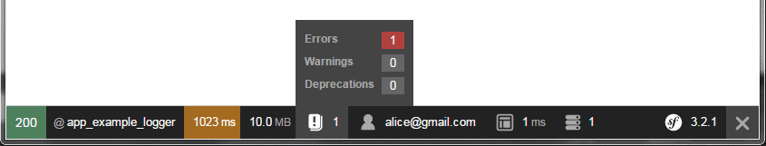
Pregled logova u razvojnoj okolini

Slide 11
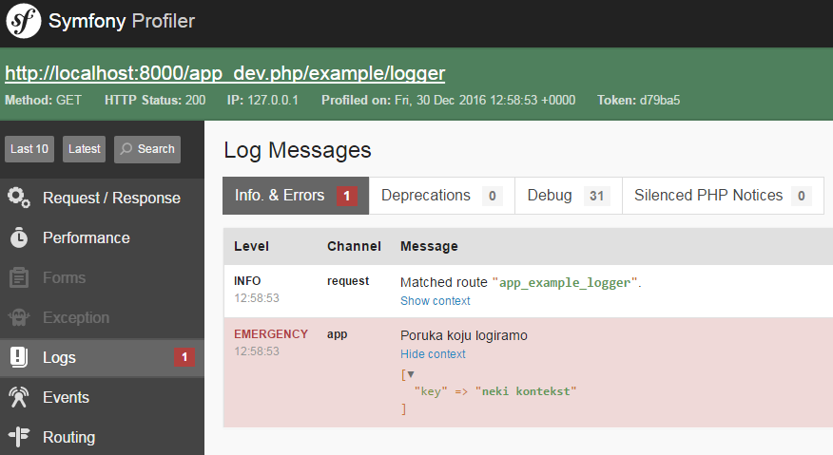
Pregled logova u razvojnoj okolini

Slide 12
Lokacija logova
Lokacija log datoteka ovisi o okolini.
Konfiguracija lokacije se nalazi u odgovarajućim config datotekama:
config_dev.yml
config_prod.yml
Symfony logove po defaultu sprema na:
var/logs/dev.log – za razvojnu okolinu
var/logs/prod.log – za produkcijsku okolinu

Slide 13
Log handlers
U konfiguraciji možemo definirati više različitih handlera
Izvršavaju se redoslijedom kojim su definirani
Log handler-e možemo koristiti za:
Zapisivanje logova na različite lokacije
  stream
  swift_mailer
  syslog
Modificiranje logova - handleri koji mijenjaju logove prije nego ih proslijede drugim handlerima
  fingers_crossed
  deduplication

Slide 14
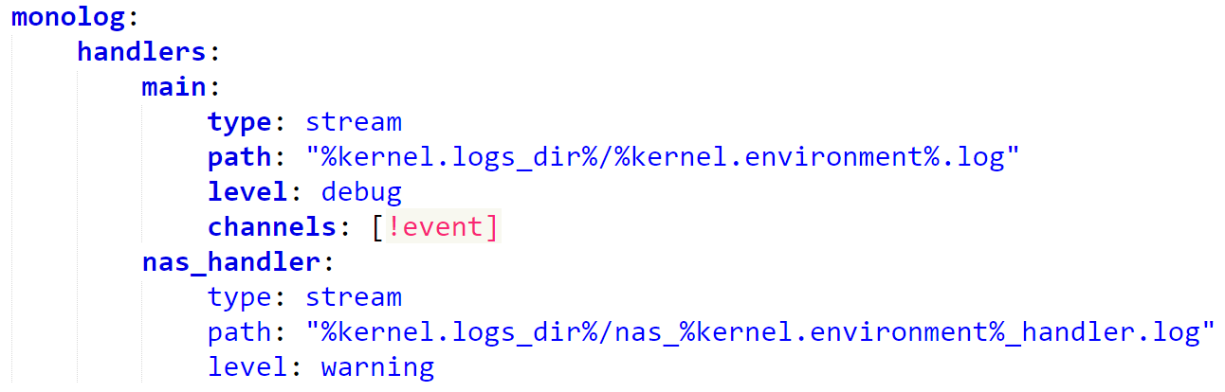
Zapisivanje logova na različite lokacije

Slide 15
Fingers crossed filter
Koristi se po defaultu u produkcijskoj okolini
Sprema sve poruke tijekom requesta, ali ih sve prosljeđuje drugom handleru samo ako postoji barem jedna zadanog action_level-a
Ako su sve poruke ispod zadanog action level-a, ne prosljeđuje se nijedna
  Osiguravamo da imamo cjeli log requesta u kojem se dogodila greška
Poruke se prosljeđuju samo handlerima zadanim pod "handler" ključem

Slide 16
Symfony translator

Slide 17
Internationalization & localization
Internationalization (i18n) – dizajniranje aplikacije kako bi se omogućila jednostavna lokalizacija za različite kulture, jezike ili regije
Localization (l10n) – prilagodba aplikacije kako bi ista zadovoljila kulturne, jezične i druge zahtjeve ciljanog tržišta (lokala)

Slide 18
Konfiguracija
Translator komponentu moramo uključiti u config.yml:
# app/config/config.yml
framework:
translator: { fallbacks: [en] }

Slide 19
Osnovno prevođenje
Da bi smo preveli neki tekst u kontroleru, moramo pozvati trans() metodu na Symfony translator servisu.
Symfony će pokušati prevesti zadanu poruku koristeći korisnikov lokal (eng. locale)
Za prevođenje poruke potreban je rječnik prijevoda
Izvor prijevoda (eng. translation resource) može biti u različitim formatima:
XLIFF
PHP
YAML
Baza podataka

Slide 20
Translation resource
Lokacija unutar bundle-a: Resources/translations/
Format imena: domain.locale.loader
  messages.fr.xlf
  app.en_GB.php
  messages.fr_BE.xlf
Domain služi za organizaciju poruka u grupe: admin, navigation, ...
  Opcionalan, zadani domain je messages
Svaki put kada stvorimo novi translation resource, moramo počistiti cache preko konzolne naredbe:
php bin/console cache:clear

Slide 21
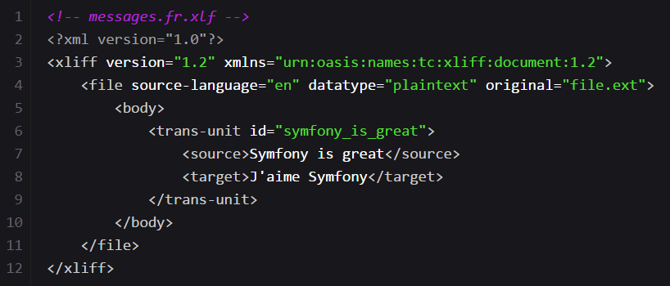
XLIFF
XML Localisation Interchange File Format
Preporučen od strane Symfony-ja

Slide 22
Proces prevođenja
Određuje se lokal (eng. locale) korisnika, spremljen u Symfony Request objekt
Učitava se popis prevedenih poruka za zadani lokal iz translation resource-a (u ovom slučaju .xlf datoteka)
Učitava se i popis prijevoda za fallback lokal (u našem slučaju en)
Ako postoji prijevod za poruku u učitanom popisu, Symfony vraća taj prijevod, inače vraća originalnu poruku

Slide 23
Prevođenje sa parametrima
Ponekad je potrebno prevesti poruku koja u sebi sadrži neku varijablu, npr. osobni pozdrav ("Hello <ime>")
Za ovakve prijevode koristimo poruke sa placeholderima
Za gornji primjer: "Hello %name%"
  trans() metodi zatim možemo reći sa čim će zamijeniti %name% placeholder

Slide 24
Prevođenje unutar Twiga
U većini slučajeva prijevodi se vrše unutar template-a
Symfony pruža podršku za prevođenje u Twigu putem trans() tag-a i istoimenog filtera
Bitna razlika između tag-a i filtera: automatsko escape-anje outputa se vrši samo kada koristimo filter
Filteri su također korisni ako nam prijevodi trebaju unutar nekog izraza

Slide 25
Postavljanje lokala u sesiji
Symfony lokal sprema u Request objekt, što znači da nemamo podatak o lokalu u idućim request-ovima
Ovo rješavamo tako da lokal spremimo u sesiju
("making the locale sticky")
Koristeći EventListener kod svakog request-a koji nema zadan lokal provjeravamo postoji li u sesiji, i ako postoji postavljamo ga u request

Slide 26
Postavljanje lokala u URL-u
Dobra praksa u ugrađivanje lokala unutar URL-a
  SEO friendly
Symfony routing ovo podržava preko konfiguracije rute (primjer sa anotacijama)
Parametar za lokal se mora zvati _locale

Slide 27
Korisni linkovi
PSR-3 Logger interface
Symfony logging dokumentacija
Symfony translation dokumentacija
Više o Symfony event listener-ima

